Slide 1



ERP UNIVERSITAIRE
Le thème a été choisi pour simuler un système complet et centralisé de gestion universitaire, capable de gérer efficacement les étudiants, professeurs, stages, bourses, notes, cours, salaires, ainsi que les entreprises partenaires. ERP comme Entreprise Ressource Planning. Il répond à une réalité concrète du monde académique et permet de mettre en pratique plusieurs notions clés du langage C, tout en offrant une base évolutive pour de futures extensions.
CONTEXTE DU BESOIN
Dans beaucoup d’établissements, la gestion académique reste manuelle ou fragmentée, ce qui entraîne :
des pertes de temps importantes,
un manque de coordination entre les services,
et des erreurs dans le suivi des données étudiantes ou professionnelles.
D’où la nécessité d’un système informatique unifié et fiable, adapté à l’environnement universitaire moderne.
OBJECTIF
Concevoir un ERP universitaire simulé, en langage C, dans un environnement console.
Gérer les informations des étudiants, enseignants, stages, bourses, cours, et entreprises.
Offrir une interface multi-utilisateur (admin, étudiant, professeur, entreprise) avec des droits spécifiques.
Permettre des recherches, tris, filtres et classements automatisés.
Servir de base pédagogique solide pour apprendre la structuration de projets et la programmation modulaire.

Slide 2
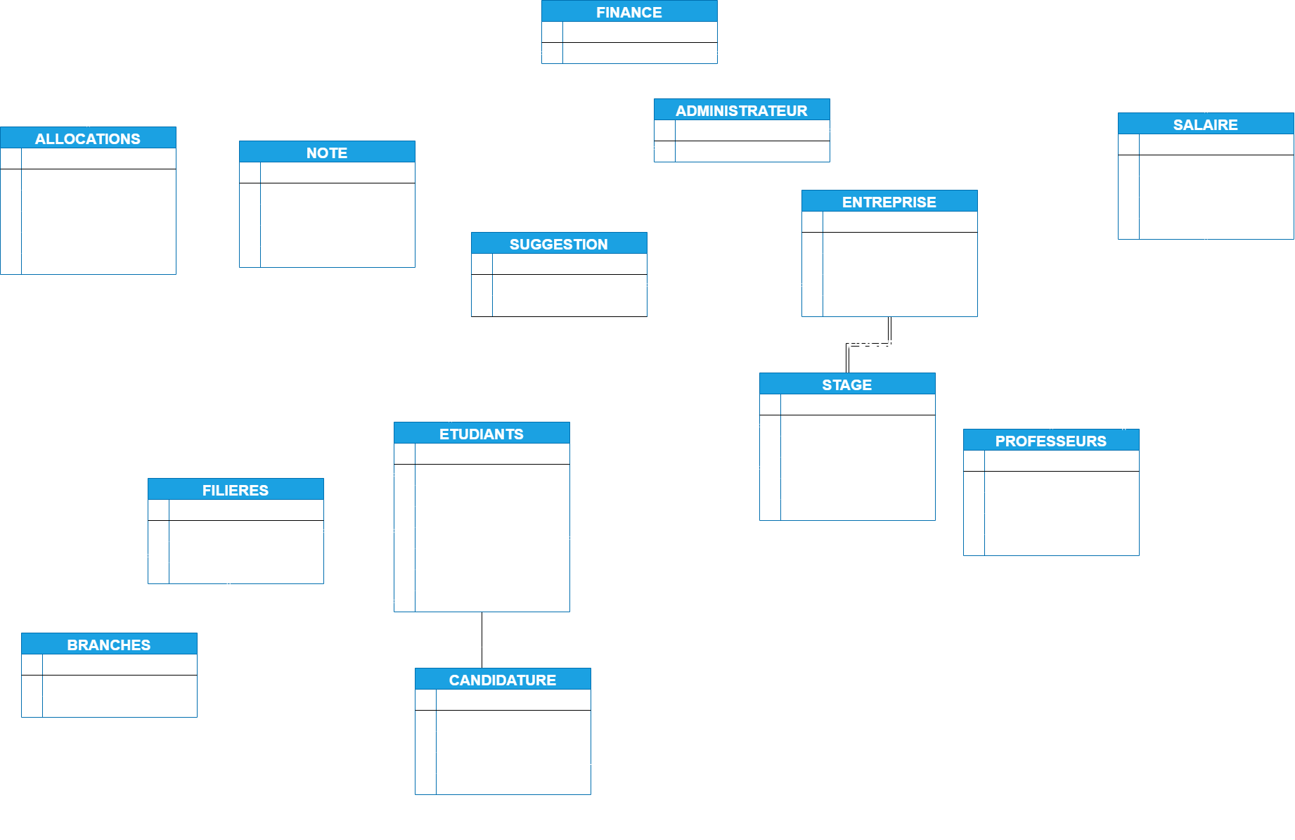

Slide 3
34 FICHERS C/H
PRINCIPALES FONCTIONS (sans type ni params)
Pour les menus
Pour l’admin
menuPrincipal();
menuEntreprise();
menuEtudiant();
menuAdmin();
adminGestionEntreprises();
adminGestionEtudiants();
adminGestionProfesseurs();
menuProfesseur();
menuPrincipal();
menuEntreprise();
menuEtudiant();
menuAdmin();
adminGestionEntreprises();
adminGestionEtudiants();
adminGestionProfesseurs();
adminGestionStages();
menuProfesseur();
connexionAdmin();
connexionAdminPrompt();
affichertabEtudiantsAvecNotes();
etudiantsAvecNotesTriees();
afficherEtudiantsAvecStagesTriees();
etudiantsAvecMoyenneSuperieure();
etudiantsAvecMoyenneInferieure();
listeEtudiantsTrieParNom();
afficherEtudiants();
affichertabEtudiantsAvecNotes();
etudiantsAvecNotesTriees();
etudiantsAvecMoyenneSuperieure();
etudiantsAvecMoyenneInferieure();
listeEtudiantsTrieParNom();
ajouterProfesseur();
afficherProfesseurs();
rechercherProfesseurParNom();
rechercherProfesseurParMatricule();
modifierProfesseur();
rechercherEtudiantParMatricule();
rechercherEtudiantParNom();
rechercherEtudiantParPrenom(); rechercherEtudiantParMatOuNomOuPr()
rechercherEtudiantParDateNaiss();
rechercherEtudiantParNomOuPrenom();
rechercherEtudiantParMoyenne();
rechercherEtudiantParStatutStage();
suggererEtudiant();
ajouterEntreprise();
saisirDate();
afficherDate();
ajouterEtudiant();
modifierEtudiant();
afficherEtudiants();
ajouterNote();
main.c
dataBase.h
Admin.c / admin.h
allMenu.c / allMenu.h
Couleurs.c / couleurs.h
Etudiants.c / etudiants.h
entreprise.c / entreprise.h
Allocations.c / allocations.h
professeurs.c / professeurs.h
stage.c / stage.h
Caisse.c / caisse.h
Salaires.c / salaires.h
suggestion.c / suggestion.h
recherches.c / recherches.h
candidature / candidature.h
gestionProfesseur.c
gestionProfesseur.h
couleurs.c / couleurs.h
Pour les entreprises
connexionEntreprise();
creerStage();
afficherListeStages();
choixValidationStage();
validerCandidature();
ListePostulants();
afficherProfilEtudiant();
choixValidationStage();
ValiderStage();
afficherListeStages();
listePartenaires();
listeSuggestion();
tabEtudiantsSuggerer();
Pour les étudiants
connexionEtudiant();
voirInfosEtudiant();
voirStatutStageEtudiant();
postuluerStage():
Pour le service financier
gestions des couelurs
connexionFinance();
payerAllocations();
voirStatutStageEtudiant();
postuluerStage():
couleurs();

Slide 4





FONCTIONNALITES REALISEES
DIFFICULTES RENCONTREES
Affichage filtré des stages par entreprise Lors de la création de la fonction permettant d’afficher la liste des stages filtrée par entreprise, plusieurs complications sont apparues.
Détails techniques :
La fonction devait gérer 3 tableaux différents (stages, entreprises, candidatures).
Elle recevait en paramètre leurs tailles ainsi que le nom d’utilisateur de l’entreprise.
Le traitement nécessitait plusieurs boucles imbriquées (parfois 3 à 4 niveaux).
Cela a conduit à une complexité algorithmique élevé(temps de traitement important)
Il fallait croiser les données manuellement sans structures avancées (comme les bases de données relationnelles)
Étudiant
Connexion via matriculeEtudiant
Consultation de ses informations personnelles
Affichage de son classement
Postulation à un stage et suivi du statut
Suivi du statut de son allocation mensuelle
Administrateur
Connexion via admin/admin123
Étudiants : ajout, modification, attribution de notes, tri, recherche
Professeurs : ajout, attribution de cours
Entreprises : ajout, visualisation des partenaires
Stages : afficher les stages, les postulants / non-postulants
Suggestion d’un étudiant à une entreprise
Professeur
Connexion via matriculeProfesseur
Consultation de ses informations
Visualisation de ses étudiants, leurs notes et moyennes
Suivi du statut de son salaire
Entreprise partenaire
Connexion via usernameEntreprise
Création d’un stage
Consultation des suggestions d’étudiants par l’admin
Gestion des candidatures : accepter, refuser, mettre en attente
AMELIORATIONS POSSIBLES
Génération automatique de relevé de note (.txt .xlsx)
Bulletin de salaire avec taux horaire et pointages
Interface graphique avec la bibliothèque SDL par exemple
Intégration de base de données relationnelles ou ficher
Optimiser les performance et réduire la complexité du code
Service Financier
Connexion via caisse/caisse@123
Paiement des salaires des professeurs
Paiement automatique des allocations selon les moyennes
Suivi des paiements effectués et impayés (étudiants & profs)

